Slide 1
Техника «ВКЛАД»
НОВЫЙ ИНСТРУМЕНТ
СОЗДАНИЯ ПАРТНЕРОВ

Slide 2
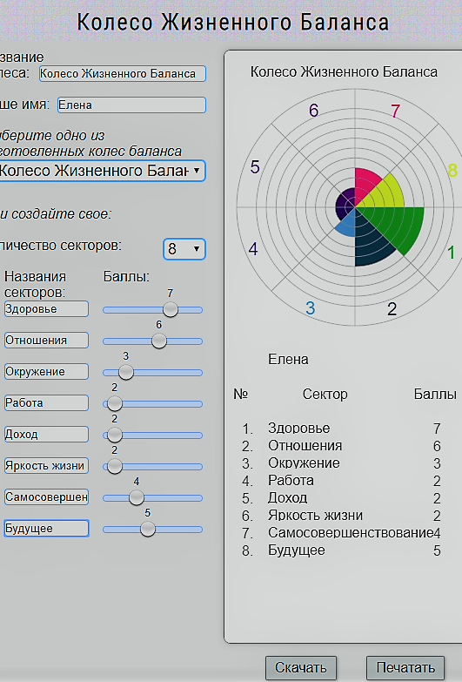
30-минутная встреча для выявления потребностей
Делайте пользу!
План:
Подстройка
Регламент и правила встречи
Первая часть – круг потребностей
Вторая часть – определение одной сферы
Назначение второй встречи
Вам надо завтра до 18.00 со мной связаться. Если я не увижу от вас сообщения или звонка, я понимаю, что вы дальше двигаетесь самостоятельно. В любом случае, вам была полезна встреча? (попросить оставить комментарий под вашим постом в инстаграмм)

Slide 3
Примеры
Помогу именно Вам за 30 мин. Найти способ, как зарабатывать через интернет
Помогу разобраться что у вас в жизни сейчас не работает и как быть там, где вы хотите
Запуск своего бизнеса онлайн
Поиск новой ниши для бизнеса
Как запустить свой бизнес в нише welllness
30-минутная консультация «Как создать еще один источник дохода»
Как открыть свой бизнес, если даже не знаете с чего начать

Slide 4
Колесо Здоровье

Slide 5
Колесо Бизнес

Slide 6
Колесо Доход

Slide 7
Хобби, свободное время

Slide 8
Создаем WOW эффект 3-мя ключевыми вопросами
1. Если бы вам нужно было решить эту проблему за 1 год, что бы вы сделали?
2. Если бы вам нужно было решить эту проблему всего за 1 неделю, что бы вы сделали?
3. Опираясь на ответы на вопросы 1 и 2, какое действие вы можете сделать завтра утром, которое поможет вам решить вашу проблему?
Является ли это решение полным / комплексным? Нет.
Является ли это решение постоянным и долгоиграющим? Конечно же нет.
Но у клиента появляется понимание решения, понимание следующих шагов, он начинает двигаться вперед, и ситуация начинает меняться к лучшему.
Этого вполне достаточно для того, чтобы клиент решил дальше с вами работать или нет, и для того, чтобы Вы поняли, стоит ли Вам дальше работать с этим клиентом.

